Slide 1

VICERRECTORADO DE INVESTIGACIÓN INNOVACIÓN Y TRANSFERENCIA DE TECNOLOGÍA
DIRRECIÓN DE POSGRADOS
TRABAJO DE TITULACIÓN PREVIO A LA OBTENCIÓN DEL TÍTULO DE MAGISTER EN PRODUCCIÓN Y NUTRICIÓN ANIMAL
TEMA:
DIGESTIBILIDAD in situ Y VALOR NUTRICIONAL DE LA ESTRELLA AFRICANA (Cynodon nlemfluensis) EN 4 DIFERENTES EDADES DE COSECHA EN EL TROPICO SECO DE LA PROVINCIA DE MANABI
AUTORES:
VELÁSQUEZ ZAMBRANO, EDWIN DARÍO
VITERI MENDOZA, CRHISTIAN WILFRIDO
DIRECTOR:
PhD. AVELLANEDA CEVALLOS, JUAN HUMBERTO
SANGOLQUI - 2018

Slide 2
TEMA
DIGESTIBILIDAD in situ Y VALOR NUTRICIONAL DE LA ESTRELLA AFRICANA (Cynodon nemfluensis) EN 4 DIFERENTES EDADES DE COSECHA EN EL TROPICO SECO DE LA PROVINCIA DE MANABI

Slide 3
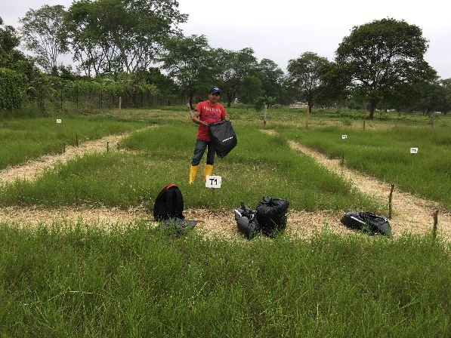
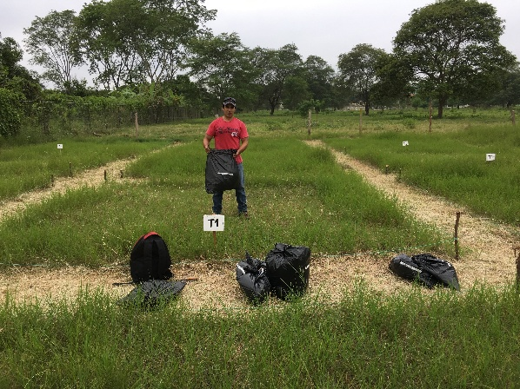
INTRODUCCIÓN
En el trópico la principal fuente de nutrientes y la más barata para la alimentación del ganado vacuno, la constituyen los pastos y forrajes, lo que se apoya en su economía y en la no competencia con las necesidades de alimentos para el consumo humano directo y de otros animales (Díaz, 2001).
Los pastos en regiones tropicales tienen como principal atributo, la gran capacidad para producir materia seca, lo que los hace ideales para suministrar proteína, energía, minerales, vitaminas y fibra al ganado bovino especializado en la producción de leche, así como al de doble propósito y de carne.

Slide 4
PLANTEAMIENTO DEL PROBLEMA
El crecimiento y productividad de los pastos está influida por las condiciones climáticas, principalmente por la distribución anual de las lluvias, que unido a otros factores del medio ambiente y de manejo, repercuten en que estos no reflejen totalmente su potencialidad productiva y nutritiva (Herrera, 1983).
Los forrajes se deben analizar en invierno y en verano y una vez que se tenga una idea clara del valor nutricional de los forrajes de una finca, se deben analizar solo aquellos nutrimentos que son indicadores, tales como la proteína cruda y si es posible la digestibilidad ‘in vitro’ de la materia seca (Cowan y Lowe 1998).
El conocimiento de la degradabilidad y la digestibilidad de los alimentos son fundamentales para establecer su valor nutritivo; y, por tanto, para la formulación de raciones para rumiantes (Bochi-Brum et al. 1999).
Por todo las referencia s antes citadas, se valoro el pasto estrella para generar información y tener tablas nutricionales de forrajes en nuestro medio y poder formular y equilibrar raciones que llenen los requerimientos nutricionales. En los rumiantes.

Slide 5
OBJETIVOS
GENERAL
Determinar el valor nutricional del Cynodon nemfluensis en cuatro edades de cosechas en el trópico seco de la provincia de Manabí
ESPECIFICOS
Determinar la composición química del Cynodon nemfluensis en los diferentes días de cosecha
Evaluar la digestibilidad in situ de la materia seca y materia orgánica del Cynodon nemfluensis en cuatro edades de cosecha en el trópico seco de la Provincia de Manabí
Determinar degradabilidad de fracciones detergente neutra (FDN) y fibra detergente acida (FDA) en 4 edades de cosecha

Slide 6
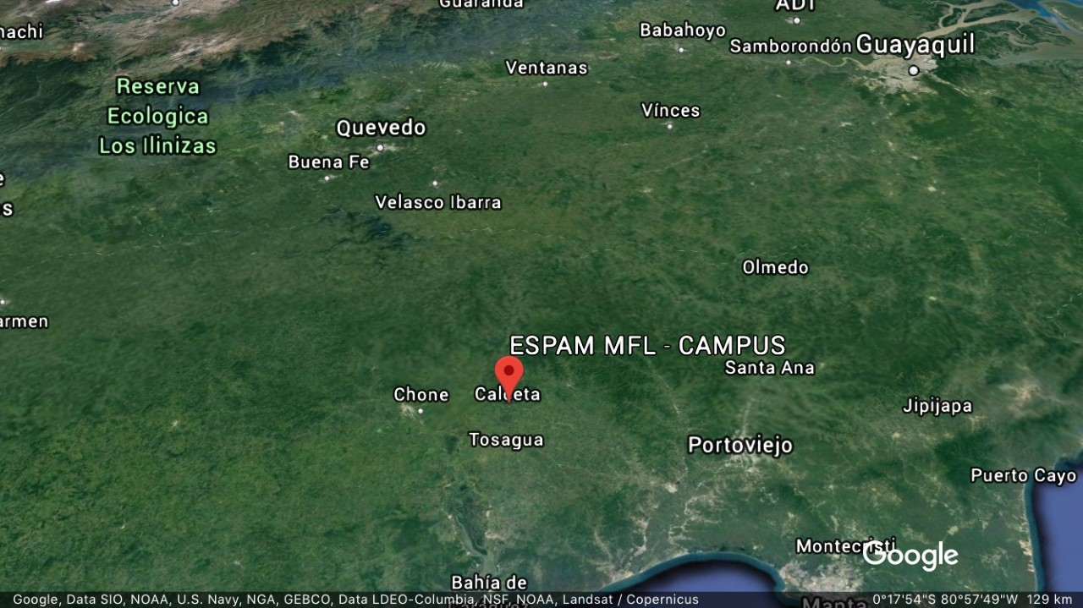
LOCALIZACION GEOGRAFICA Y DURACION DE LA INVESTIGACION
En trabajo se realizó en la unidad de pastos y forrajes de la Escuela Superior Politécnica Agropecuaria de Manabí Manuel Félix López, ubicada en el sitio el limón cantón Bolívar provincia de Manabí, Coordenadas; 0º 50’ 39” de latitud sur y 80º 9’ 33” de longitud oeste; la investigación tuvo una duración 6 meses, las muestras fueron tomadas en los meses de julio y agosto del 2017, posteriormente se realizó la tabulación de los datos.

Slide 7
CONDICIONES AGRO METEOROLÓGICAS
Altitud de 15 msnm y una temperatura promedio anual de 25,8ºC, una precipitación anual de 1302,8 y un promedio mensual de 144,75 mm, el 95% de esta precipitación ocurre en la época más lluviosa, desde enero a mayo como se ilustra en la tabla.
Promedio de precipitación y temperatura, enero – septiembre 2017.
Tabla 8. Promedio de precipitación y temperatura, enero – septiembre 2017.
Fuente estación Meteorológica ESPAM –MLF.

Slide 8
TIPO DE INVESTIGACION
El tipo de investigación fue experimental, porque se evaluó la composición química proximal, fracción de fibra (FDN –FDA) y degradabilidad de la MS, MO, FDN y FDA en diferentes tiempos de incubación ruminal.

Slide 9
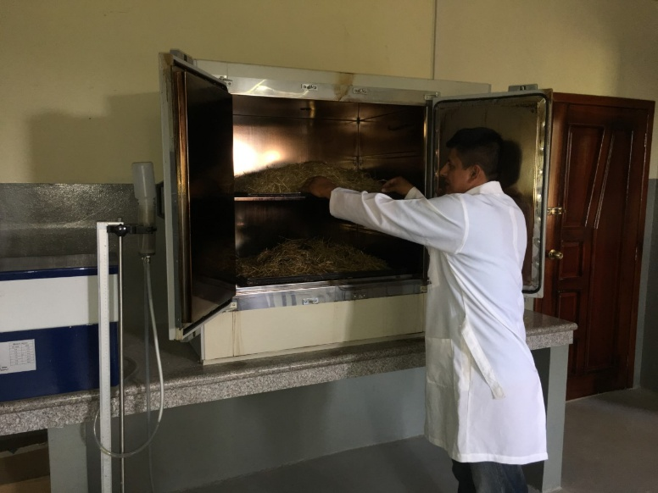
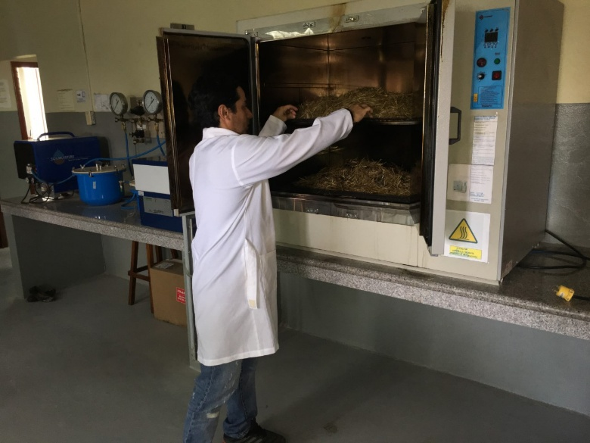
ANALISIS DE LABORATORIO
Para determinar materia seca, materia orgánica y ceniza se hizo uso del laboratorio de bromatología de la Escuela Superior Politécnica Agropecuaria de Manabí ESPAM-MFL, y para proteínas FDN y FDA se utilizó el laboratorio de ruminologia de la Universidad Técnica Estatal de Quevedo UTEQ.

Slide 10
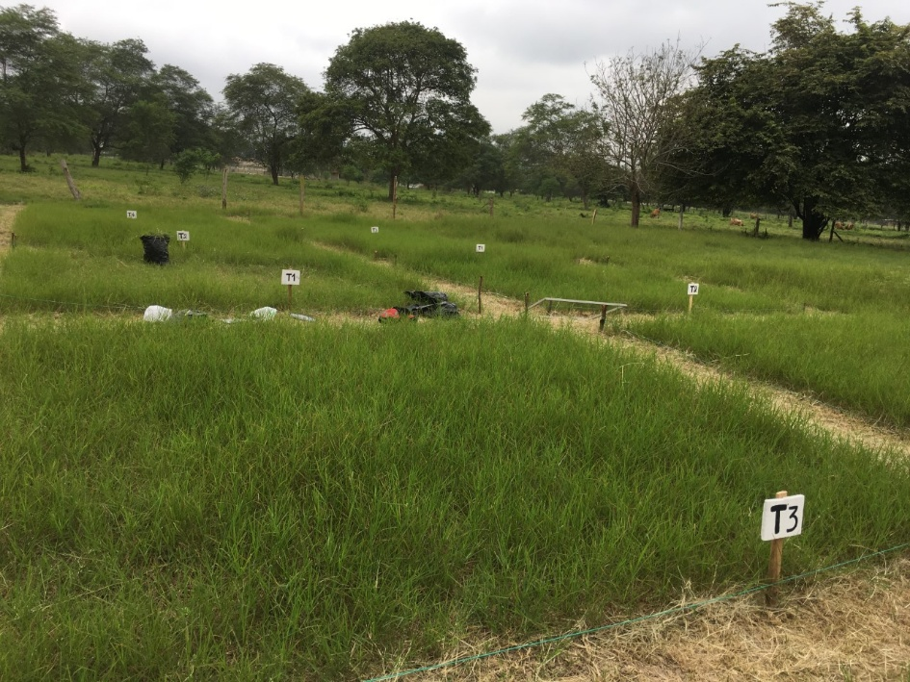
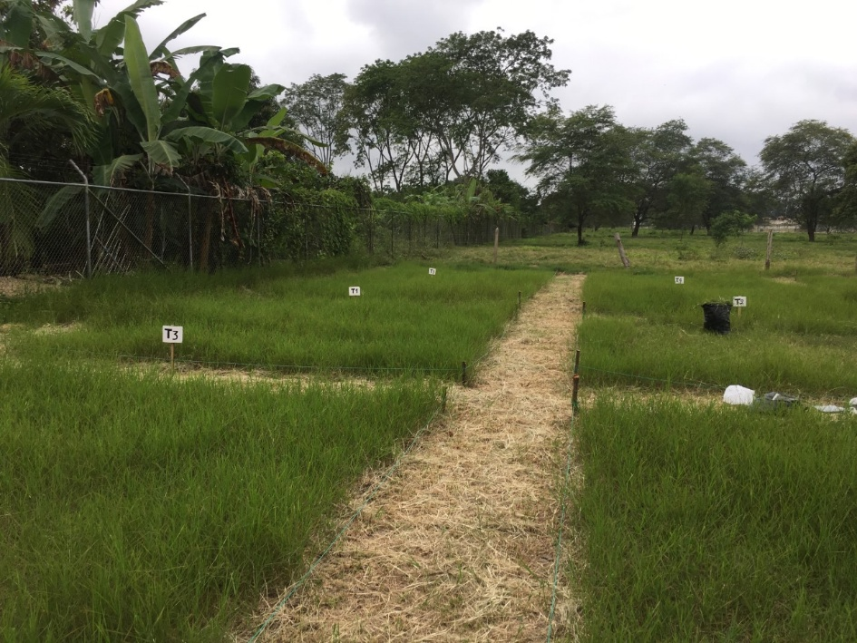
FACTOR DE ESTUDIO Y TRATAMIENTOS
FE= Edades de cosecha (días)
T= 4 edades de cosechas (21, 28, 35 y 42 días), con 4 repeticiones, dando un total de 16 parcelas experimentales, cada parcela tuvo una área de 4 x 5 metros, donde cada tratamiento se asignó al azar a cada parcela.

Slide 11
DISEÑO EXPERIMENTAL
El diseño experimental que se utilizó para el análisis estadístico de la composición química fue Completamente al Azar; para evaluar degradabilidad ruminal in situ, materia seca, materia orgánica y materia inorgánica, se empleó el de Bloques Completamente al Azar Generalizados y para la degradabilidad ruminal de FDN y FDA se utilizó un diseño de bloques completamente al azar.
Los datos generados se llevaron a hojas de cálculo de Microsoft office 2013 Excel, para ser analizados mediante el programa estadístico SAS, donde se empleó la estadística descriptiva (media aritmética, error estándar desviación estándar, coeficiente de variación) e inferencial para lo cual se usó los siguientes modelos lineales aditivos.

Slide 12
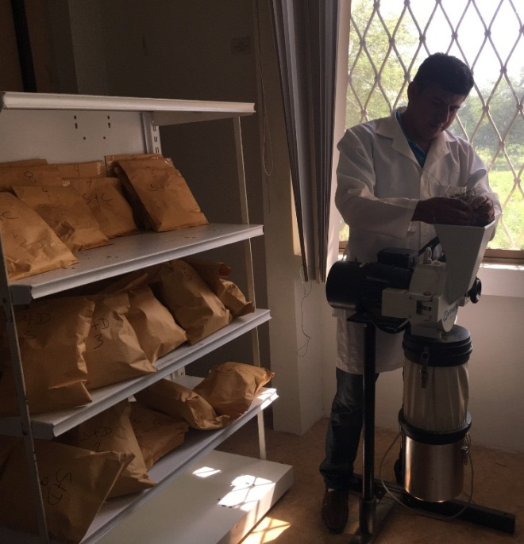
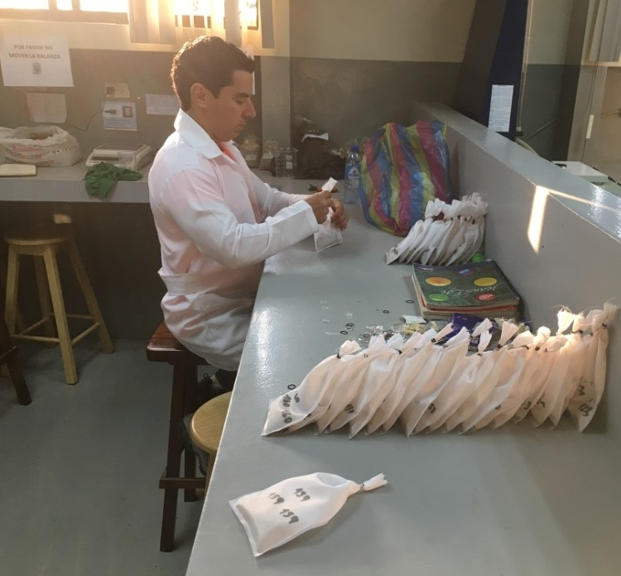
UNIDAD EXPERIMENTAL
Para la composición química (análisis proximal y fracciones de fibra) las unidades experimentales estuvieron representadas por las muestras obtenidas de cada parcela experimental; mientras que para para la digestibilidad in situ (materia seca, materia orgánica; FDN y FDA), las unidades experimentales fueron las bolsitas de nylon, de tamaño 10x20 cm (diámetro de poros de 40 um), incubadas en el rumen con 10 gramos de muestra de pastos en diferentes tiempos (0, 3, 6,12, 24, 48, 72 horas), molidas con un tamaño de criba de 2 mm.

Slide 13
VARIABLES A MEDIR
Porcentaje materia seca
Porcentaje materia orgánica
Porcentaje proteína
Porcentaje ceniza
Porcentaje FDN
Porcentaje FDA
Degradabilidad in situ Materia seca
Degradabilidadad in situ Materia orgánica
Degradabilidad de FDN
Degradabilidad de FDA

Slide 14
Procedimiento experimental
    p (Protocolo)
    Procedimientos Experimentales (Protocolo)
Procedimiento
Distribución de los tratamientos
    Para realizar la investigación se escogió una área establecida de pasto estrella Cynodon nemfluensiss de alrededor de 5000 metros cuadrados, esta se cercó con alambre de púa para evitar la entradas de animales; luego se dividió una área más pequeña donde se conformaron las parcelas, esta quedo de una longitud de 22 metros de largo por 19 metros ancho y cada parcela tuvo una medida de 5 metros de ancho y 4 de largo con distancia de 1 metro entre parcela, se utilizó un diseño completamente al azar, para la distribución de los tratamiento se utilizó una funda donde se pusieron los número de tratamientos y en la otra los días de rebrotes (21,28,35,42) una vez asignado los tratamiento se hizo el corte de igualación a una altura de 10 cm con rozadora (figura 1)

Slide 15
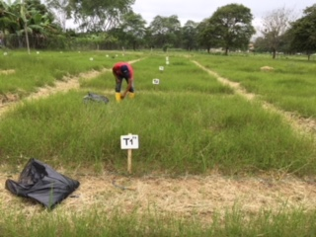
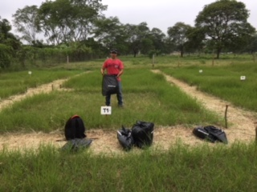
Tomas de muestras
Cumplido los 21dias post corte de igualación se procedió hacer las tomas muestras de los T1, dejando sin cortar una área de un metro sobre el perímetro de la parcela, se pesó e identifico y se secó al ambiente por 48 horas, posteriormente fue molida y se procedió hacer el análisis de laboratorio.

Slide 16


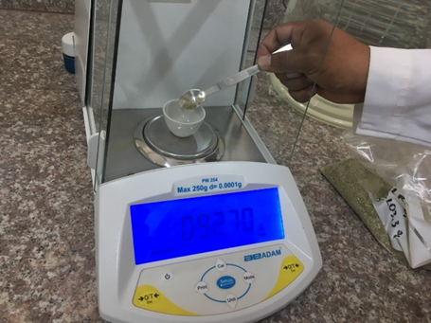
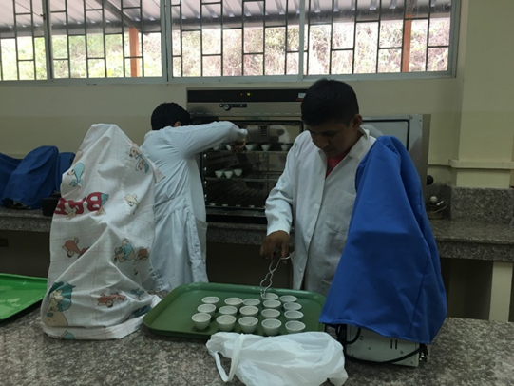
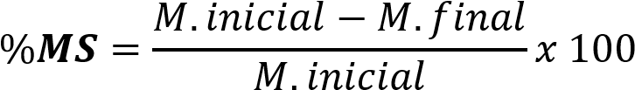
DETERMINACION DELCONTENIDO DE MS
Determinación materia seca
Procedimiento
Método de la AOAC (1990)se t
se tomó un crisol vacío de la estufa (65-105ºC), se llevó al desecador (5 minutos mínimo). Se pesó el crisol vacío en una balanza de precisión, una vez tarada, se puso balanza de precisión a 0 g con el crisol encima, y se colocó 1 g de muestra fresca (MF), luego se colocó el crisol en la estufa a 65ºC y se mantuvo durante 48 horas, de ahí se retiró el crisol de la estufa y se ubicó en el desecador hasta que éste se enfríe (5 minutos), una vez fresca la muestra se pesa de nuevo el crisol con la muestra seca y se calculó con la siguiente formula .

Slide 17
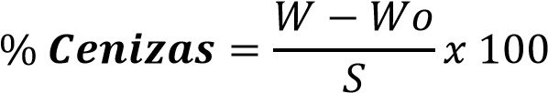
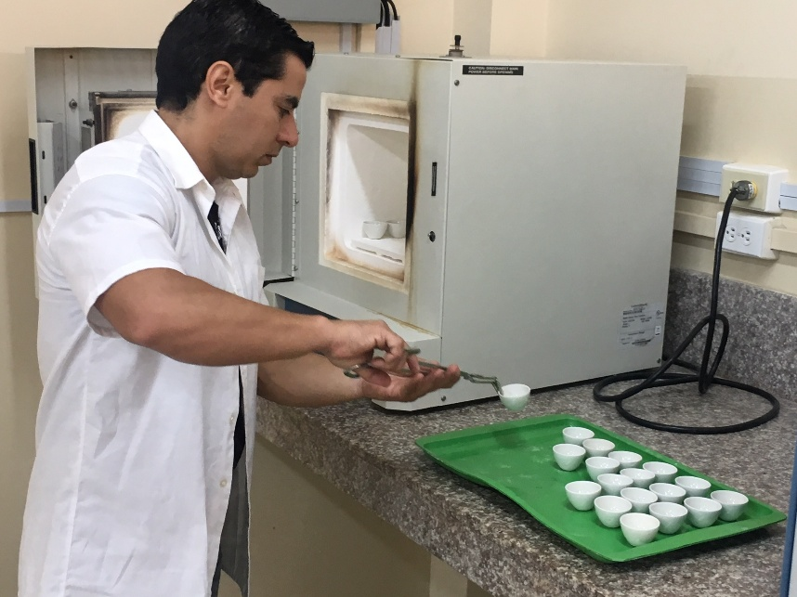
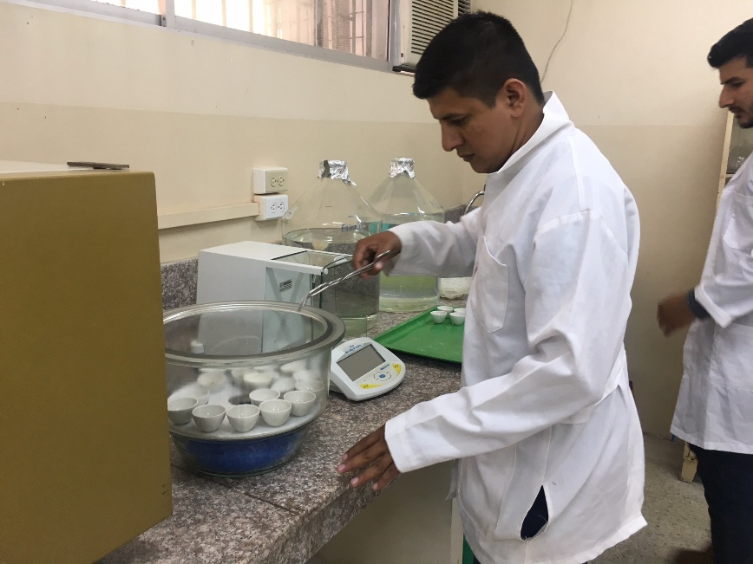
DETERMINACION DE CENIZA
Se realizó de acuerdo a los métodos descritos por la, AOAC (1990) por el método de incineración en seco en mufla hasta 600° C por cuatro horas, posterior al análisis de MS.
El porcentaje se determinó empleando la siguiente formula:

Slide 18
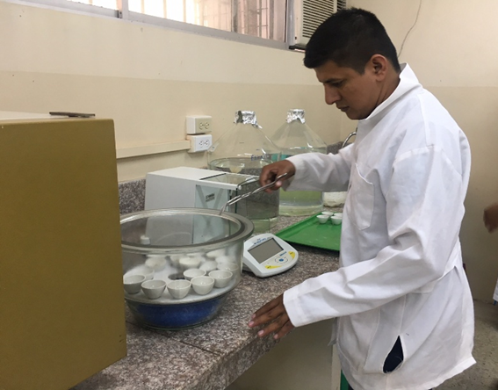
DETERMINACION DE MO
Se realizó de acuerdo a los métodos descritos por la, AOAC (1990) por el método de incineración en seco en mufla hasta 600° C por cuatro horas, posterior al análisis de MS. El porcentaje de Materia orgánica se determinó con la siguiente fórmula:
%𝑴𝑶=100−𝑀𝐼

Slide 19
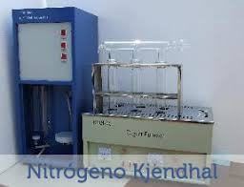
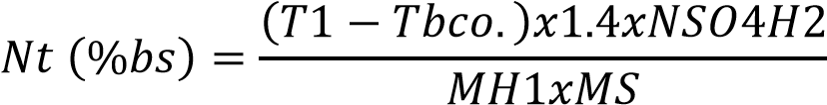
DETERMINACION DE PB
La Proteína Bruta o Materias Nitrogenadas Totales (MNT) se determinaron mediante el método Kjeldahl que data de 1883.
Utilizando la siguiente formula
𝑃𝐵 (%𝑏𝑠) = (%𝑏𝑠)6.25

Slide 20
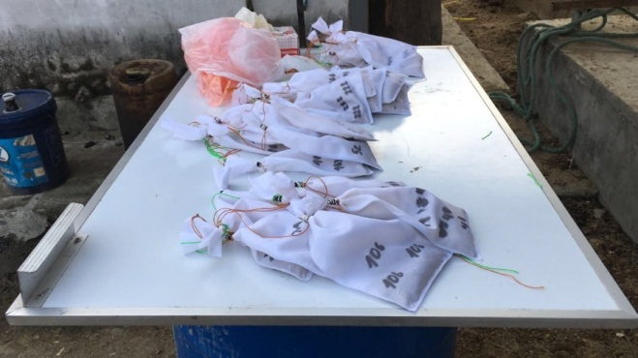
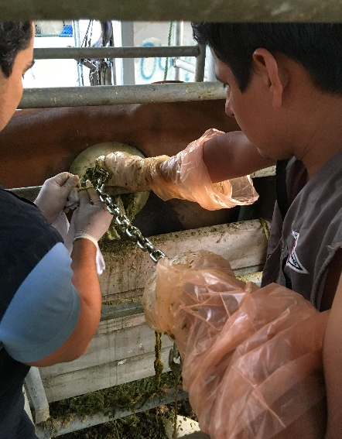
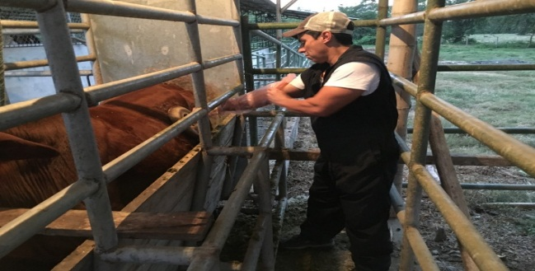
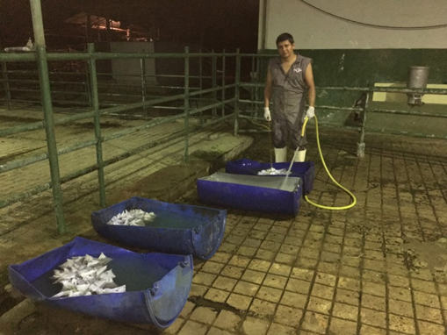
DIGESTIBILIDAD IN SITU
PROCEDIMIENTO
Método ( Mehrez & Orskov, 1977).
Para realizar la degradabilidad in situ de la MS, MO, FDN y FDA se utilizaron 4 toretes fistulado de 350 kilos y de aproximadamente tres años de edad, a quienes se le incubo en el rumen bolsitas de naylon 10 x 20, con un contenido de 10 gramos de muestra pasto estrella Cynodon nemfluensis, molido a un tamaño de 2 mm, para las cuales se utilizaron 2 bolsitas por cada tiempo, 0, 3, 6, 12, 24, 48, 72 horas, dando lugar 14 bolsas por cada tratamiento, por cuatro, suman un total de 56 bolsas por animal, el ingreso al rumen se realizó de manera descendente, entrando las de 72 horas en primera instancia, luego las de 48 y al final fueron retiradas todas las 56 bolsas del rumen de cada bovino, que multiplicado 4 animal suman en total 224 bolsas.

Slide 21
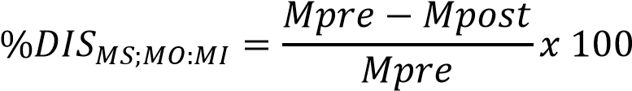
DETERMINACION DE LA DEGRADABILIDAD RUMINAL IN SITU DE MS Y MO
Se determinó la degradación ruminal in situ de la Materia Seca (MS), Materia Orgánica (MO con la siguiente fórmula:

Slide 22
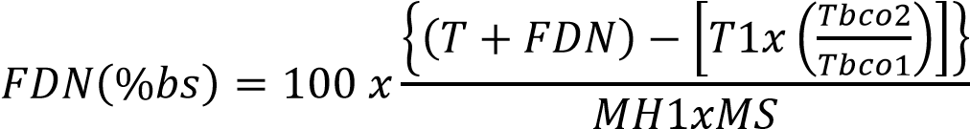
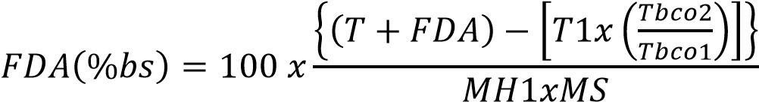
DETERMINACION DE LA DEGRADABILIDAD RUMINAL IN SITU DE FDN Y FDA
La determinación de FDN se realizó en digestor ANKON 200/220 FIBER ANALYZER, por un tiempo de 60 minutos a una temperatura de 90 – 100 °C (80) y se la obtuvo mediante la siguiente formula
La determinación de FDN se
realizó en digestor ANKON 200/220 FIBER ANALYZER, por un tiempo de 60 minutos a una temperatura de 90 – 100 °C (80) y se la obtuvo mediante la siguiente formula
La determinación de FDN se realizó en digestor ANKON 200/220 FIBER ANALYZER, por un tiempo de 60 minutos a una temperatura de 90 – 100 °C (80) y se la obtuvo mediante la siguiente formula

Slide 23
RESULTADOS Y DISCUSIONES
Villalobos & Sanchez, (2010) reportaron un contenido de materia seca de 16,52 % con una recuperación de 32 días, y 15,41 % a los 45 días, en pasto ryegrass perenne en 4 fincas productoras de ganado lechero en el distrito de Chicu;
Según Villalobos y Arce (2013), la PC del pasto estrella varia con base en la climatología de la región que a su vez, afecta la fenología de la planta al mostrar valores de hasta 25,58% en los meses de mayor precipitación (setiembre a noviembre) donde se evidenció de forma consistente entre fincas un número de hojas por rebrote promedio de 2,87, en los meses de época seca (enero a abril) el contenido de PC bajó hasta 16,07%; dicho comportamiento ha sido reportado previamente para el pasto estrella pues la presencia de menor humedad en el suelo limita la movilidad del nitrógeno hacia y dentro de la planta (Pérez et ál. 2001, Sánchez y Soto 1996).

Slide 24
RESULTADOS Y DISCUSIONES
Villalobos y Arce (2014) determinaron que la DIVMS promedio del pasto estrella africana fue de 68,02%; similares, a los resultados de esta investigación, donde se pudo evidenciar que existió diferencias estadística entre los tratamientos (P<0.05), observándose en la tabla 9 una relación directa entre edad de cosecha sobre la digestibilidad, obteniendo un valor de 66,12% cuando se cosechó a los 21 días de dad.

Slide 25
Resultados y discusiones
Arana (2018) encontró 59,52% de (MO) en pasto King grass cosechado a los 60 día; EN en ese mismo sentido Mirabá (2015) reportó 84,96% de DVMO en forraje verde hidropónico de maíz (FVHM), cultivado a 12 días de edad. Gonzále & Yane.(1995) encontraron una digestibilidad in vitro de la materia organica (DIVMO) en (Cynodon nefluensis) de 47.43 % en hojas y 40.40% en tallos de en época húmeda.

Slide 26
Resultados y discusiones
Mantilla et al. (2010) obtuvieron un 82,10% a los 21 días corte y 73,15 % a los 42 días, en pasto Dichanthium aristatum (Angleton), de igual manera Rojo et al. (2000) reportó 76,04% de fibra detergente neutra en gramíneas (Paspalum conjugatum, Cynodon plectostachyus y Brachiaria mutica), las cuales se rotaban en función a la disponibilidad de forraje

Slide 27
Resultados y discusiones
Mantilla et al (2010) que reportaron 60,71% a los 21 días de edad y 55,46 % a los 42 días de corte, en pasto Dichanthium aristatum (Angleton)
Mantilla et al (2010) reportaron 60,71% a los 21 días de edad y 55,46 % a los 42 días de corte, en pasto Dichanthium aristatum (Angleton) y rojo et al (2000) reporto 68,02% de fibra detergente acida en gramíneas (Paspalum conjugatum, Cynodon plectostachyus

Slide 28
  CONCLUSIONES
Los resultados obtenidos demostraron que hubo efectos significativos, de la edad de cosecha sobre la composición química, mostrando mayor concentración de nutriente a los 21 y 28 días de edad.
Por otro lado, hubo efecto de la edad sobre la digestibilidad in situ de la materia seca, materia orgánica, fibra detergente neutra y fibra detergente acida, siendo estas mayores a los 21 días, sin embrago, la producción de biomasa es menor en comparación con las otras edades.

Slide 29
RECOMENDACIONES
Basados en los resultados se remolienda los siguiente.
Realizar la rotación de potreros cada 28 días de edad, debido a que presenta mayor concentración de nutriente y por ende mayor contenido de biomasa.
Se recomienda no dejar pasar más de 28 días el intervalo entre pastoreo, debido a que, a mayor edad disminuye la digestibilidad y concentración de los nutrientes en el pasto estrella.

Slide 30
MUCHAS GRACIAS

